Slide 1


Výsledky činnosti ČIŽP za rok 2016
Oblastní inspektorát Havlíčkův Brod
3. 5. 2017

Slide 2
Činnost ČIŽP v roce 2016, plán pro rok 2017, základní shrnutí
Celkové počty kontrol a pokut v roce 2016
Nejvyšší uložené pokuty v roce 2016 – TOP10
Počty kontrol, počty pokut a jejich výše za rok 2016 v rámci Kraje Vysočina, nejzávažnější případy
CITES – „exkluzivní záchyty“ v roce 2016, trendy, statistiky
Ukázka práce se spektrometrem – testování pravosti šperků

Slide 3
Kontroly v roce 2016
ČIŽP provedla loni celkem 15 883 kontrol - ve srovnání s rokem 2015 nárůst počtu kontrol o 206.
Na jednoho inspektora připadlo v průměru 40 kontrol (41 v roce 2015).
Celkem uděleny pokuty v právní moci ve výši téměř 131 milionů Kč - o cca 5 mil. méně než v roce 2015.
Počet rozhodnutí o opatření k nápravě v právní moci - 342 (v roce 2015 – 345) a pravomocně uložených návrhů k zastavení nebo omezení činnosti - celkem 23 rozhodnutí (v roce 2015 – 44).
Plán pro rok 2017 - provést cca 16 tisíc kontrol.

Slide 4
Pokuty za rok 2016
ČIŽP uložila vloni celkem 2887 pokut (v roce 2015 – 2941)
Celková výše uložených pokut v právní moci činila 130 717 343 korun (2015 - 135 719 214).
Oproti roku 2015 klesla celková výše pokut o zhruba 5 milionů korun (nižší pokuty za drobnější delikty).
Nejvíce pokut padlo za odpady (977), což je několikaletý trend.

Slide 5
Nejvyšší pokuty za rok 2016 - ČR
OMGD, s.r.o. - 6 500 000 Kč
Pokuta za porušení zákona o odpadech. Uhrazena.
V letech 2013 – 2015 firma nakládala v areálu bývalé chemičky v Kaznějově na Plzeňsku s 15 tisíci tunami demoličních odpadů. K nakládání s odpady v tomto zařízení neměla povolení.
Demoliční odpady vysoce překračovaly limity povolené pro obsah škodlivin v odpadech využívaných na povrchu terénu.

Slide 6
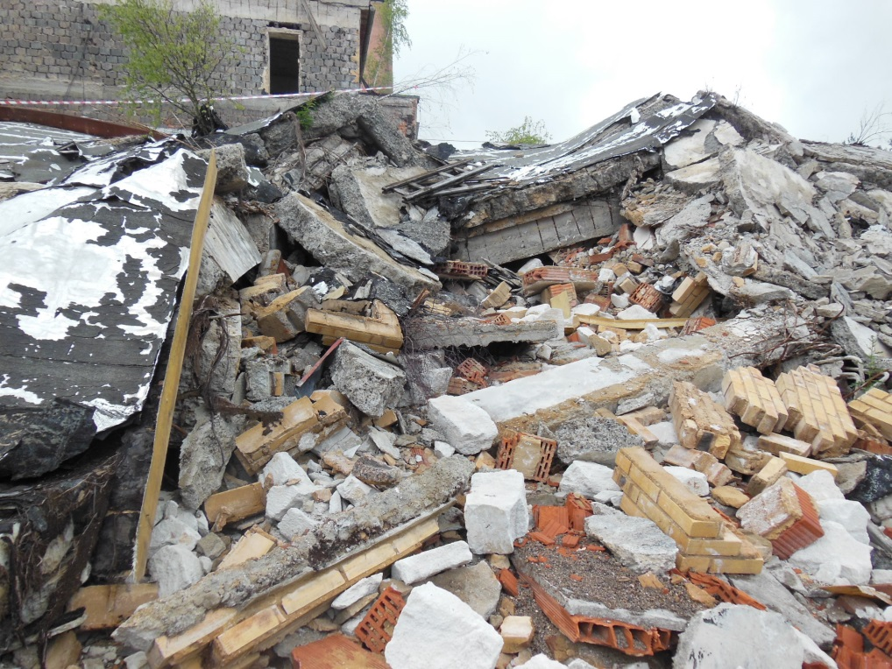
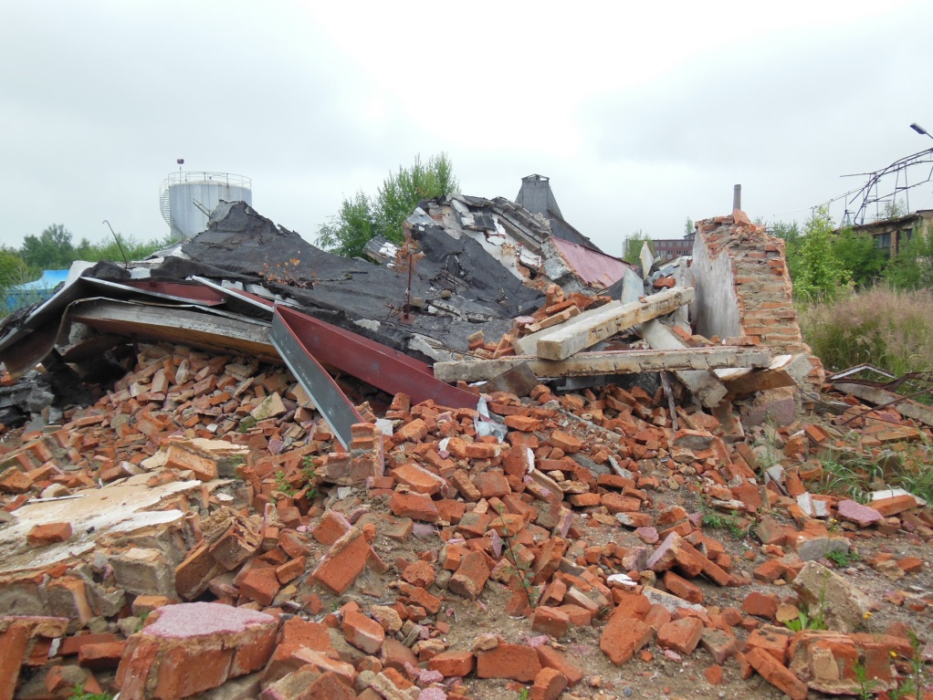
Nejvyšší pokuty za rok 2016 - ČR
OMGD, s.r.o. – 6 500 000 Kč

Slide 7
Nejvyšší pokuty za rok 2016 - ČR
NP Transport s.r.o. – 3 000 000 Kč
Provoz mobilního zařízení ke sběru a výkupu odpadů ve Středočeském kraji bez povolení – cca 20 000 tun odpadů.
Podání neúplného a nepravdivého hlášení o produkci a nakládání s odpady.
Za opakované neposkytnutí požadovaných podkladů uložena pořádková pokuta ve výši 180 000 Kč.
Pokuta neuhrazena. Předáno k vymáhání celnímu úřadu.

Slide 8
Nejvyšší pokuty za rok 2016 - ČR
S & S SLUŽBY s.r.o. - 1 900 000 Kč
Pokuta za porušení zákona o odpadech.
Využití minimálně 6 tisíc tun odpadů (asfalty, betony, zeminy) na úpravy terénu na pozemcích v katastru Senec u Plzně a Tymákov.
U těchto odpadů byla potvrzena nevhodnost při použití na úpravy terénu.
Pokuta neuhrazena. Předáno k vymáhání celnímu úřadu.

Slide 9
Nejvyšší pokuty za rok 2016 - ČR
ZS Vilémov, a.s. - 1 700 000 Kč
Pokuta za úhyn nejméně 8475 kriticky ohrožených raků říčních v řece Doubravce.
ČIŽP už v roce 2015 uložila firmě pokutu 500 tisíc za znečištění Doubravky pesticidem, který pak úhyn raků a jejich vajíček způsobil.
Látka unikla z vnitropodnikové kanalizace. Mrtví raci nalezeni v úseku dlouhém 6,5 kilometru.
Pokuta byla uhrazena.

Slide 10
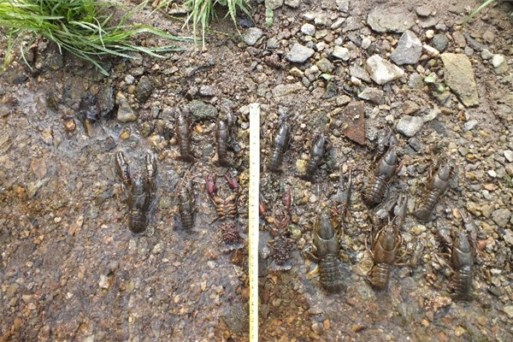
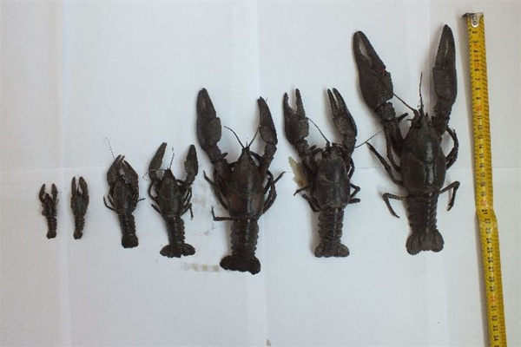
Nejvyšší pokuty za rok 2016 - ČR
ZS Vilémov, a.s. – 1 700 000 Kč

Slide 11
Činnost OI Havlíčkův Brod – počty kontrol
Rok | OI Havlíčkův Brod
2016 | 1468
2015 | 1262
2014 | 1322
2013 | 1246
2012 | 1234

Slide 12
Činnost OI Havlíčkův Brod – počty kontrol dle složek
ROK | OOH | OOV | OOO | OOP | OOL
2012 | 226 | 219 | 254 | 286 | 120
2013 | 242 | 258 | 304 | 313 | 153
2014 | 280 | 269 | 297 | 293 | 128
2015 | 291 | 263 | 246 | 279 | 118
2016 | 264 | 316 | 299 | 287 | 244

Slide 13
Činnost OI Havlíčkův Brod – počty a výše pokut
Rok | Počet |  | Výše (Kč)
 | vydaných | v právní moci
2012 | 264 | 258 | 8 871 475
2013 | 312 | 309 | 7 934 120
2014 | 360 | 348 | 7 259 975
2015 | 294 | 283 | 8 003 210
2016 | 326 | 325 | 11 320 455

Slide 14
Činnost OI Havlíčkův Brod – nejvyšší pokuty
AQUASYS spol. s r.o. – 420 000 Kč
Navezení odpadů do CHKO Žďárské vrchy.
Jednalo se o cca 1200 t odpadů – zemina, kamení, stavební suť s kusy cihel a betonu.
Odpad navezen v okolí Stržského potoka, v korytě byl zřízen provizorní mostek.
Porušení zákona o odpadech i vodního zákona.
Bylo podáno odvolání, sankce byla potvrzena, podána správní žaloba.

Slide 15
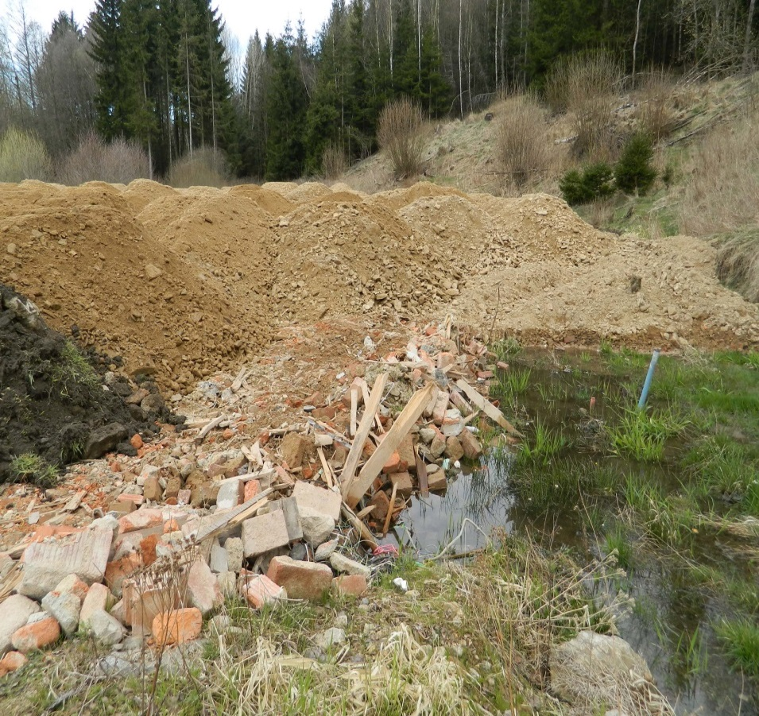
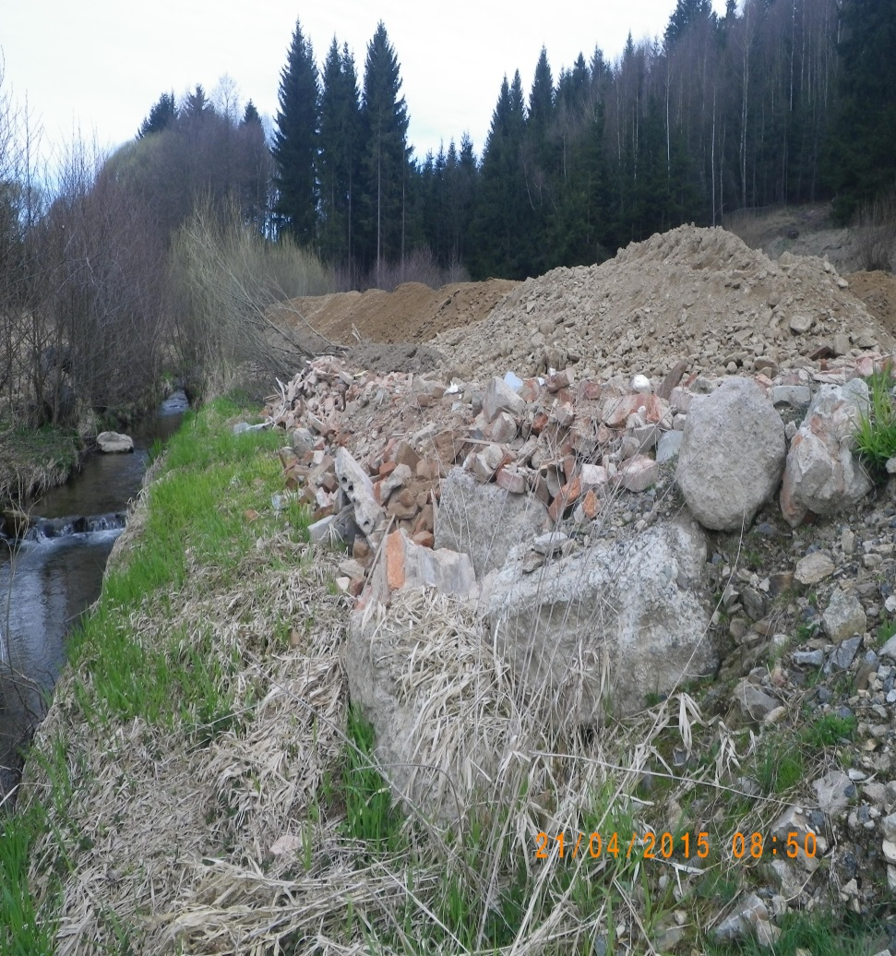
Činnost OI Havlíčkův Brod – nejvyšší pokuty
AQUASYS spol. s r.o. – 420 000 Kč

Slide 16
Činnost OI Havlíčkův Brod – nejvyšší pokuty
PSJ, a.s. – 350 000 Kč
Lokalita Staré Hory u Jihlavy.
Předání 16 676 t odpadu (výkopová zemina a kamení) z výstavby jihlavského relaxačního centra Český mlýn neoprávněné osobě.
Rozbory byly provedeny až dodatečně po navezení odpadu, což je pozdě.
Podáno odvolání, pokuta byla potvrzena a uhrazena.

Slide 17
OI Havlíčkův Brod – další případy
KRONOSPAN OSB spol. s r.o. – úniky znečištěného vzduchu z výroby do ovzduší, uložena pokuta 150 000 Kč

Slide 18
OI Havlíčkův Brod – další případy
PARPLANDO s.r.o. – nepovolené kácení porostu v Havlíčkově Brodě na ploše 15 500 m², uložena pokuta 150 000 Kč

Slide 19
CITES v roce 2016
Inspektoři provedli 479 kontrol podle zákona o obchodování s ohroženými druhy rostlin a živočichů (CITES).
136 pokutových řízení, uloženy pokuty ve výši 446 200 korun.
Zabaveno bylo 235 živých exemplářů ohrožených živočichů a rostlin a 924 neživých exemplářů (výrobky).
Nejvíce zásilek s živočichy, rostlinami a produkty z nich pochází z Asie.
V 56 % případů byl zjištěn v souvislosti s porušováním zákona o CITES pachatel vietnamské národnosti (2015 – 50 %, 2014 – 36 %).
Nejvýznamnější akce
– operace EBUR, došlo k zabavení 126 kg slonoviny za cca 6 milionů korun
– operace Tygří oko, zkontrolováno 7370 zavazadel

Slide 20
CITES v roce 2016
Leden/Únor
V rámci operace Tygří oko na Letišti V. Havla Praha byla zadržena medvědí žluč, tygří drápy, medicína s mošusem a rohy antilopy sajgy a vývary obsahující biologický materiál z tygrů (potvrzeno genetickými analýzami). Zajímavý byl rovněž záchyt špičáku levharta mandžuského (extrémně vzácná kočkovitá šelma, v přírodě zbývá cca 100 exemplářů).
Březen
V součinnosti s CS a PČR (operace Kostka) zadrženo 7 drápů a 2 žlučníky z tygra.
Na celní poště ČIŽP zadržela 64 kaktusů pašovaných z Bolívie (dovoz na tzv. „bílé koně“).
Duben
V součinnosti s CS bylo zadrženo 126 kg slonoviny (operace EBUR, případy slonoviny vydávané za starožitné předměty, v řešení).
Červen
ČIŽP zadržela na Letišti V. Havla Praha 221 chameleonů a 11 gekonů pašovaných z Madagaskaru.
Říjen
Na celní poště ČIŽP zadržela sošku z velrybí kosti.
Listopad
ČIŽP zadržela na celní poště 198 kaktusů pašovaných z Bolívie (dovoz na tzv. „bílé koně“).

Slide 21
CITES - fotky
Chameleoni pašovaní z Madagaskaru

Slide 22
CITES - fotky
Zadržená slonovina

Slide 23
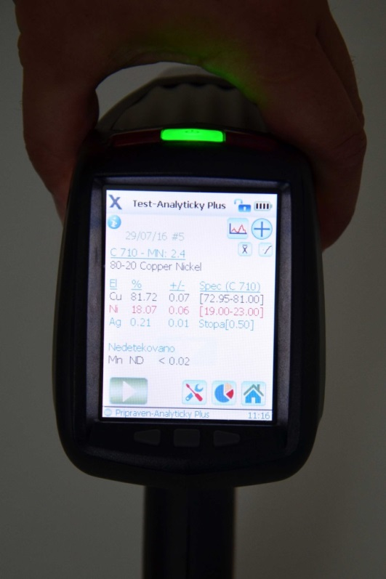
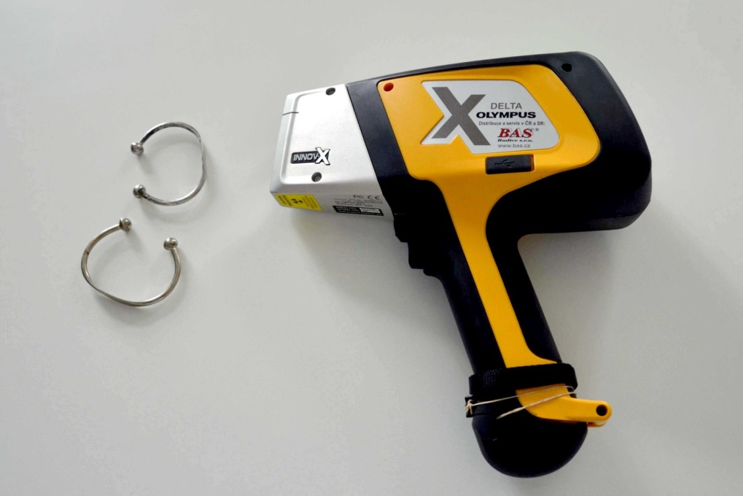
Spektrometr
Ukázky práce se spektrometrem

Slide 24
Děkujeme vám za pozornost.
www.cizp.cz

